Slide 1
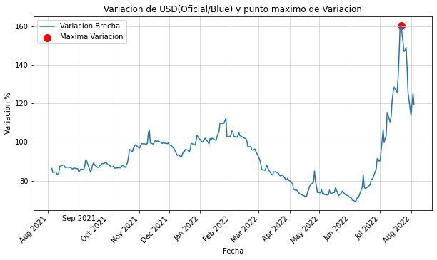
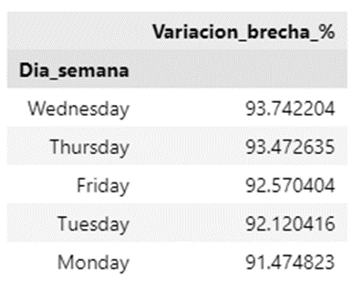
Dólar Oficial vs Dólar Blue
Día de la semana de mayor Variación
La variación máxima interanual ocurrió el día 22-07-2022 y la brecha fue de 160.48 %
La semana en la que la brecha promedio fue mayor es la que comienza el día 24-07-2022 y el valor promedio fue de 144.87%
Según los datos obtenidos en un periodo interanual, se puede observar que la brecha de diferencia de valor entre el Dólar Oficial y Blue se ubico mayormente entre un 80% y 100%, tomando un fuerte incremento el valor del Blue y de la brecha en el ultimo mes del periodo. Este incremento de la brecha en la semana del día 24-07-2022, nos da el día que ocurrió la separación máxima de los valores equivalente a 160,48% de diferencia y se corresponde a la semana con el promedio de variación mayor.
Del día de la semana con mayor variación en promedio, obtenemos como principal al día miércoles, sin embargo podemos ver que la diferencia con los demás días no es muy significativa.

Slide 2
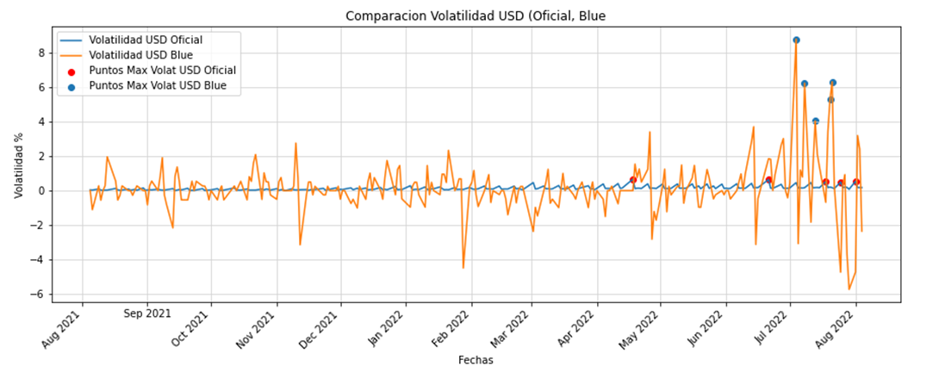
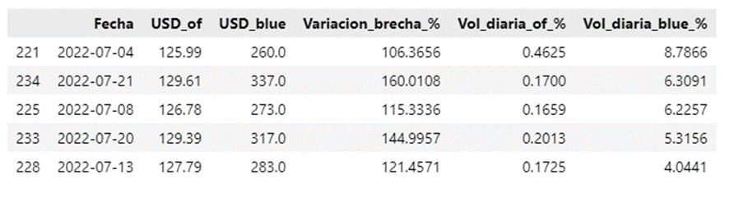
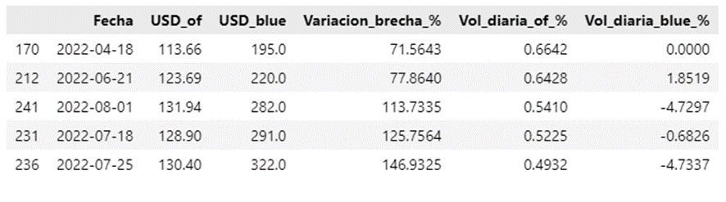
Dólar Oficial vs Dólar Blue
Top 5 de Días con Mayor Volatilidad Dólar Blue
Top 5 de Días con Mayor Volatilidad Dólar Oficial
El análisis de volatilidad diaria de los ambos dólares nos muestra una marcada diferencia de sus movimiento, mostrando como el dólar blue es mucho mas susceptible a cambios mientras los movimientos del oficial son mas constantes y de menor porcentaje.

Slide 3
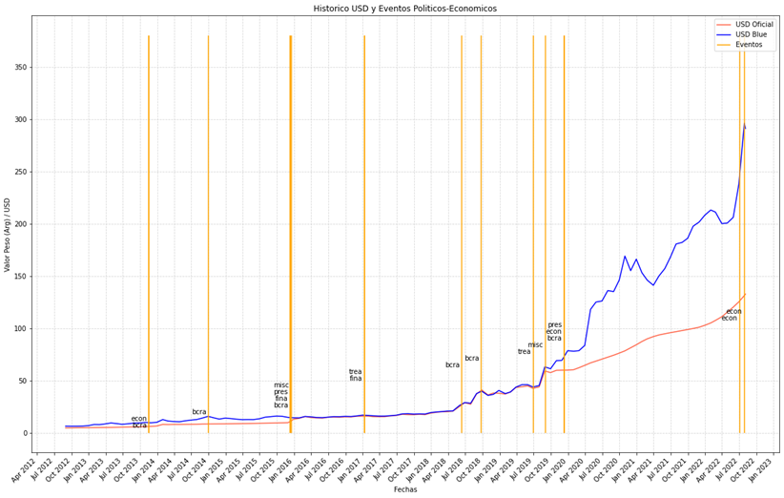
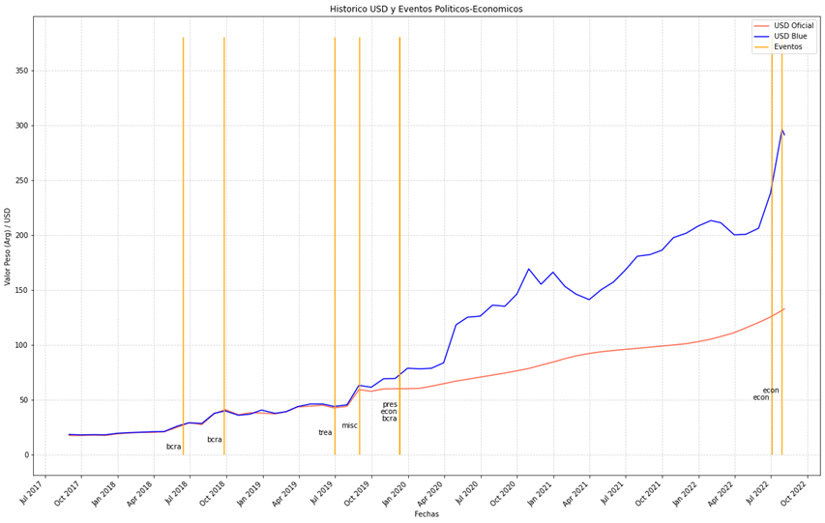
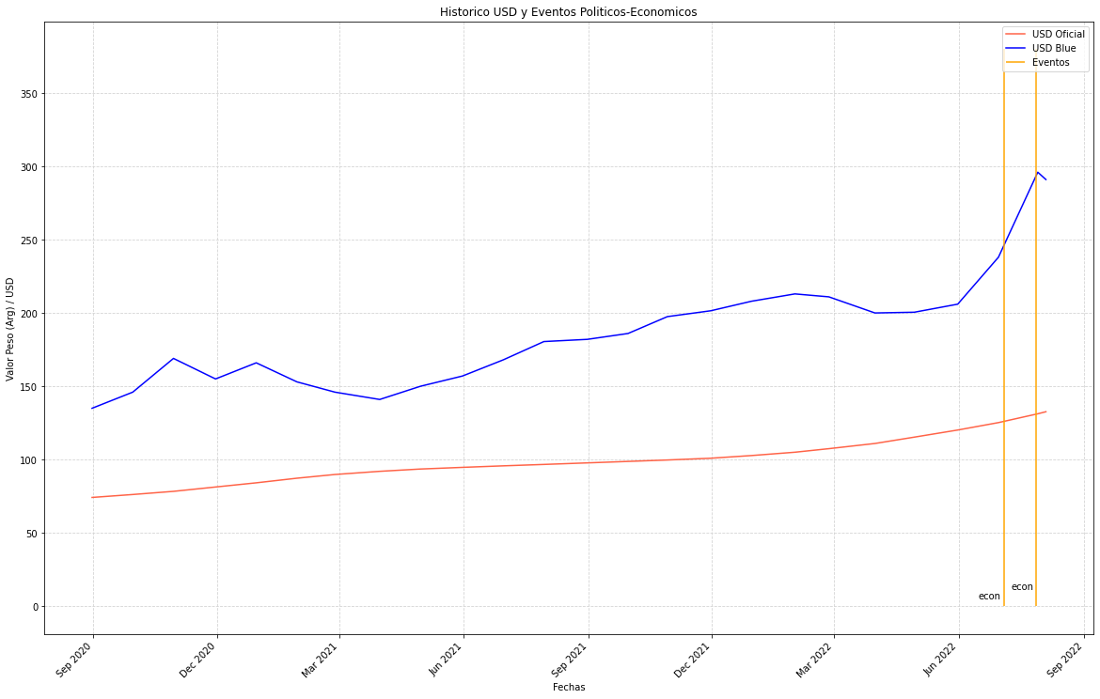
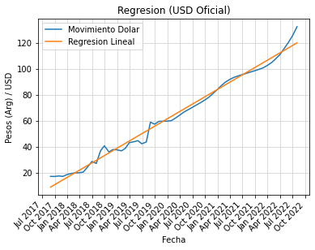
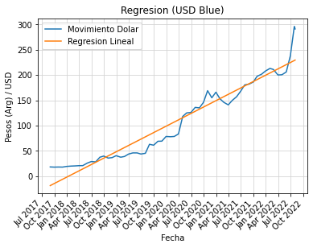
Análisis General y Predicciones
Precios Históricos (Oficial – Blue)
Precios 5Y (Oficial – Blue)
Precios 2Y (Oficial – Blue)
Predicción Dólar Oficial 3: $125.71
Predicción Dólar Oficial 6 meses: $131.27
Predicción Dólar Oficial 12 meses: $142.68
Predicción Dólar Blue 3 meses: $241.87
Predicción Dólar Blue 6: $254.28
Predicción Dólar Blue 12: $279.79
Para el análisis general partimos de una observación con diferentes periodos de tiempo que nos permitan determinar la muestras que se adapten de la mejor forma posible a los movimiento del precio. De este análisis seleccionamos al periodo de 5 años donde comienzan las mayores variaciones marcadas por eventos políticos-económicos de cambios de gobiernos y medidas económicas.
Haciendo regresiones lineales para ese periodo se observa que la recta acompaña de mejor manera a los movimientos del dólar oficial por su baja volatilidad, que al dólar blue.

Slide 4
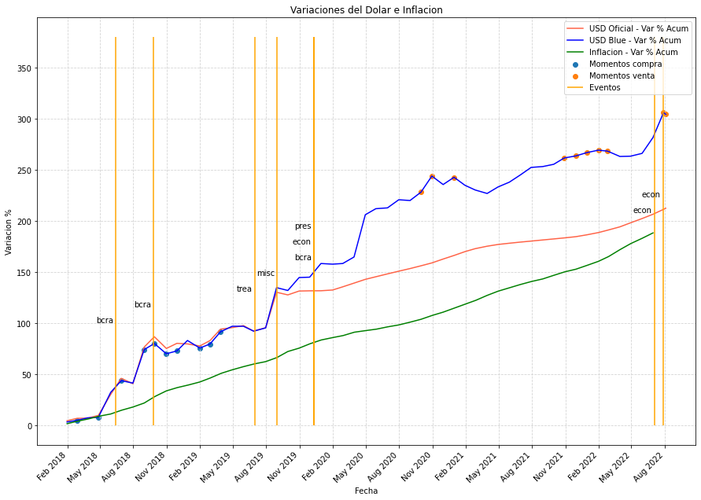
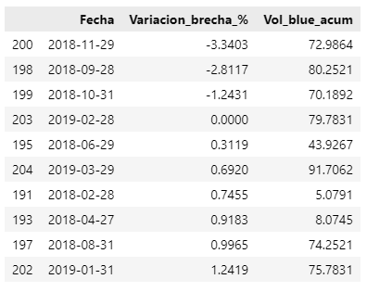
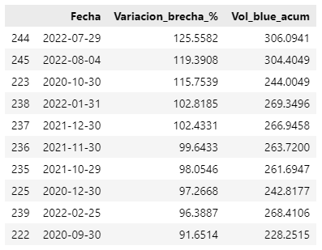
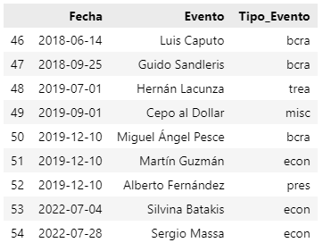
Dólar vs Inflación
Top 10 menores brechas tipo de USD
Top 10 mayores brechas tipo de USD
Principales Eventos Políticos - Económicos
El análisis del dólar frente a la inflación de los últimos 4 años no muestra que los tipos de dólar han tenido una mayor variación con respecto a la inflación, mostrando una tendencia por parte de la inflación por seguir las variaciones de los tipos de dólar y teniendo un movimiento muy similar al dólar oficial.
También podemos determinar momentos en los que hubiera sido oportuno la compra de dólar Oficial y venta en Blue. Los momentos de compra se encuentran cuando las brechas fueron menores y anteriores al cepo del 2009. Los momentos de venta los podemos detectar en momentos que ocurrieron picos de la brecha entre los dólares.

